Slide 1
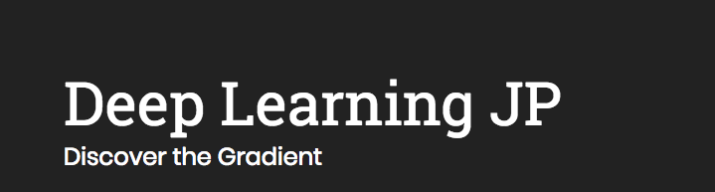
先端人工知能論II
Deep Learning応用講座
東京大学 松尾研究室
中山浩太郎

Slide 2
大事なアナウンス
受講申請（金曜日正午）
DL基礎 / 先端I修了者
秋学期の説明をしっかり聞く

Slide 3
Agenda
Deep Learning講座
春学期の振り返り
秋学期説明
まとめ

Slide 4
Agenda
Deep Learning講座
春学期の振り返り
秋学期説明
まとめ

Slide 5
DLJPの教育プログラム
基礎開発力
育成
仮想環境、SSH、 Git、Python、
Numpy、Scipy …
DL基礎
習得
MLP、CNN、Optim
SGD、Dropout、
RNN、Seq2Seq …
応用力
育成
高度な画像認識、
DQN、生成モデル、 GPGPU、DB ...
DLJP教育プログラム
実践的な人工知能技術を持つ人材を排出

Slide 6
人材の育成が 追い付いていない

Slide 7






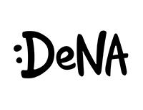


Slide 8
 | 2015/10 - | 2016/04 - | 2016/10 - | 2017/04 - | 2017/10 -
授業
組織
Deep Learning
基礎講座
Deep Learning基礎講座
Deep Learning基礎講座
先端人工知能論I
先端人工知能論I
先端人工知能論II
先端人工知能論II
Deep Learning応用講座
寄付講座
立ち上げ

Slide 9
 | 2015/10 - | 2016/04 - | 2016/10 - | 2017/04 - | 2017/10 -
授業
組織
Deep Learning
基礎講座
Deep Learning基礎講座
Deep Learning基礎講座
先端人工知能論I
先端人工知能論I
先端人工知能論II
先端人工知能論II
Deep Learning応用講座
寄付講座
立ち上げ

Slide 10
Agenda
Deep Learning講座
春学期の振り返り
秋学期説明
まとめ

Slide 11
春学期 ダイジェスト

Slide 12
Chap1 ディープラーニング

Slide 13
人工知能をめぐる動向
第１次AIブーム（1956〜1960年代）：探索・推論の時代
ダートマスワークショップ（1956）
人工知能（Artificial Intelligence）という言葉が決まる
世界最初のコンピュータENIAC (1946)のわずか10年後
数学の定理証明、チェスを指す人工知能等
...冬の時代
第２次AIブーム（1980年代）：知識の時代
エキスパートシステム
医療診断、有機化合物の特定、…
第５世代コンピュータプロジェクト：通産省が570億円
...冬の時代
第３次AIブーム（2013年〜）：機械学習・ディープラーニングの時代
ウェブとビッグデータの発展
計算機の能力の向上
考えるのが早い人工知能
ものしりな人工知能
データから学習する人工知能
多くのイノベーションは、初期の10年〜20年に生まれている。
過去の技術の蓄積があり、ビッグデータに対して活用できる。 例えば、推論、制約充足、対話システム、検索・情報推薦、画像・音声認識、ユーザモデリング...
松尾先生資料より

Slide 14
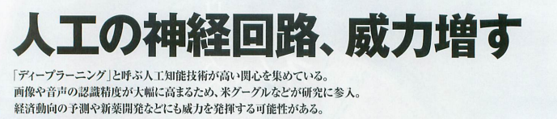
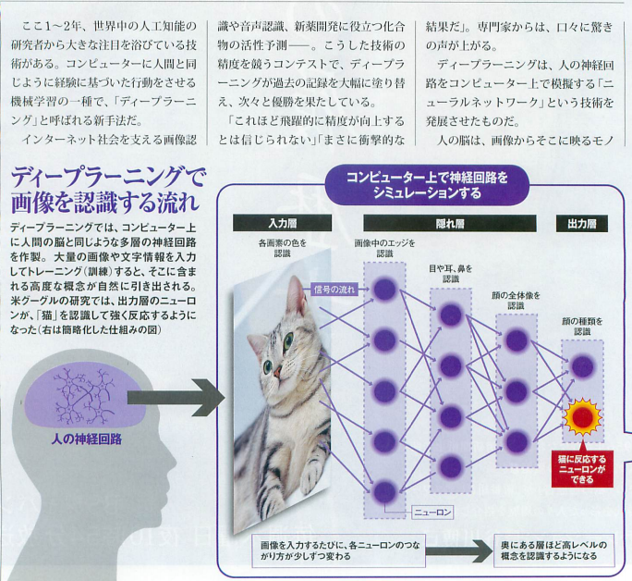
ディープラーニングとは
人工知能における50年来のブレークスルー
特徴量の抽出ができるようになり始めている
多層の（深い）ニューラルネットワーク
2006年ごろのHinton（トロント大）らの研究が契機
2012年の画像認識のコンペティションで躍進
「特徴量の抽出」自体を計算機が行う技術。
オートエンコーダと呼ばれる仕組みを用いる。主成分分析を、非線形・多層にしたもの。
画像認識の場合はConvolutional Neural Network（畳み込みニューラルネットワーク）という仕組みが一般的。
実際に精度があがったのは、ReLUという関数の利用、重みの共有、ドロップアウトなどさまざまな要因が。
計算量が非常に大きく、GPUを数個から数十個用いて大規模な計算を行う。
2013年から各国で投資合戦が激化
米国Google, Facebook、中国Baiduなどが、それぞれ数百億〜1000億円の投資
米国や欧州の政府投資も年間300-400億円規模
知能の仕組みを根本から解き明かす可能性がある。
日経ビジネス2013年4月15日号
松尾先生資料より

Slide 15
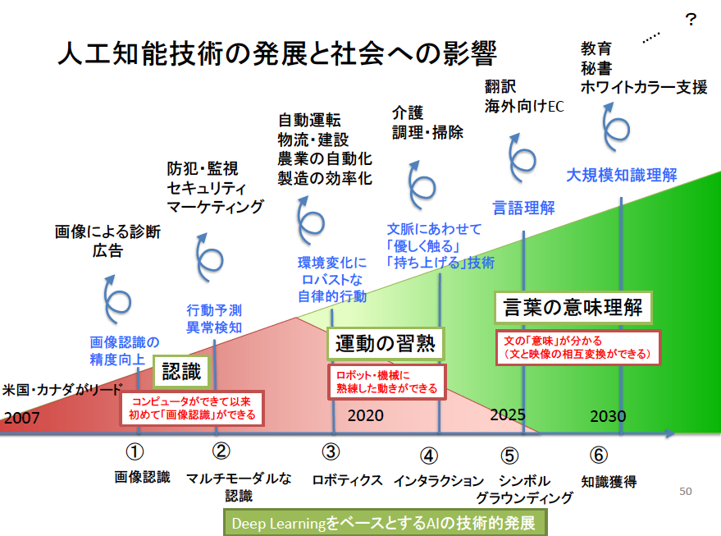
松尾先生資料より

Slide 16
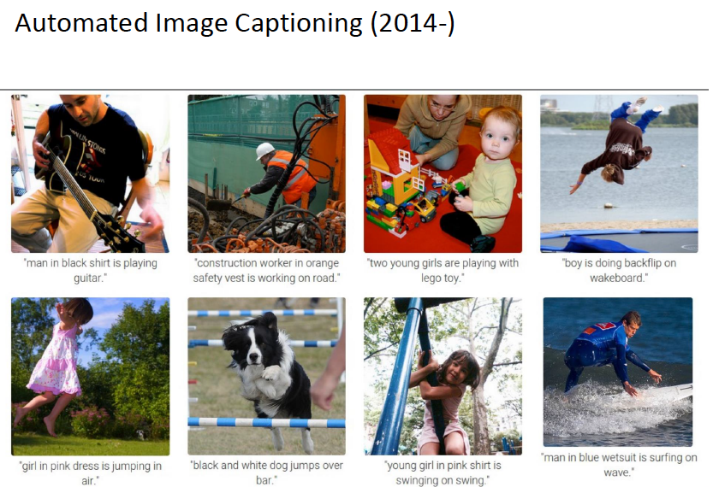

Slide 17
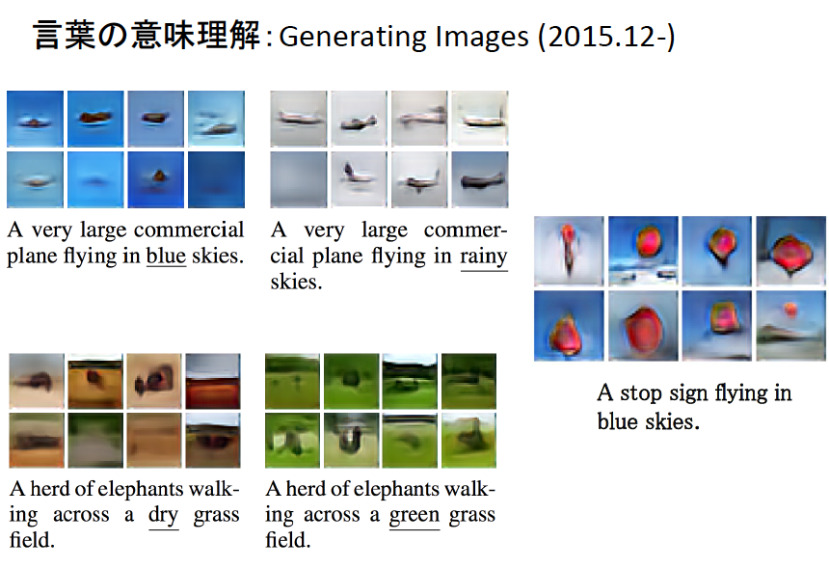

Slide 18
Chap2 Machine Learning 1

Slide 19
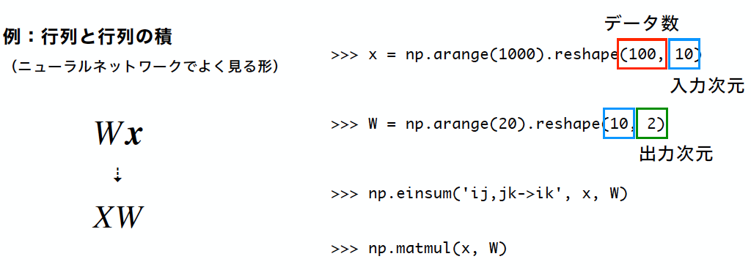
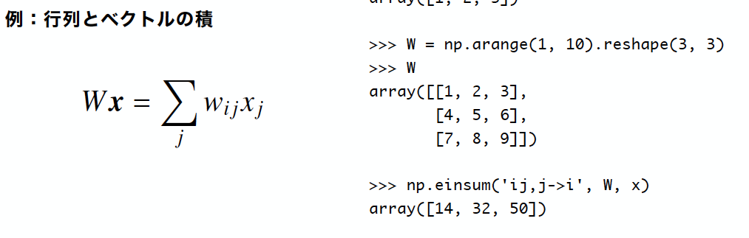
巣籠講師資料より

Slide 20
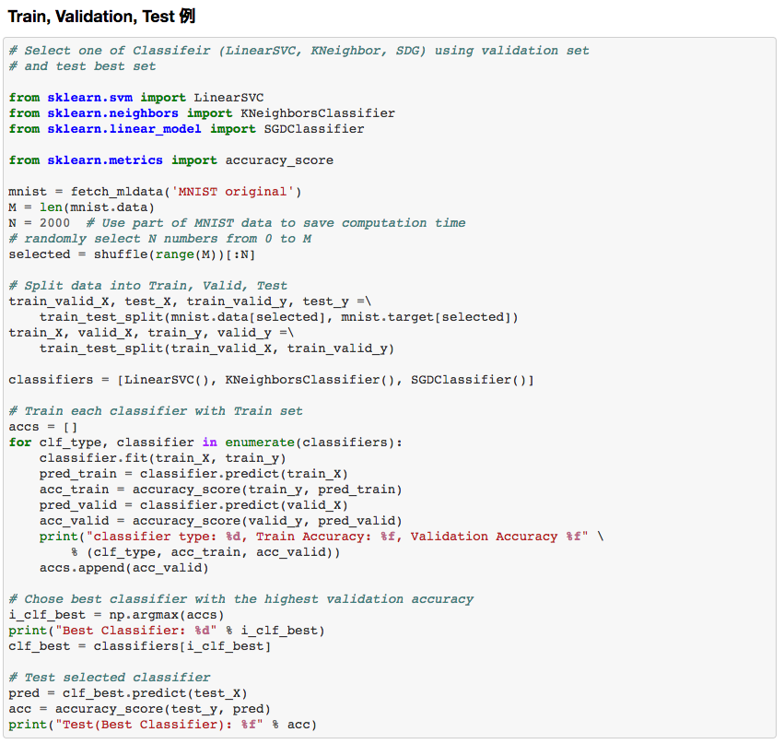
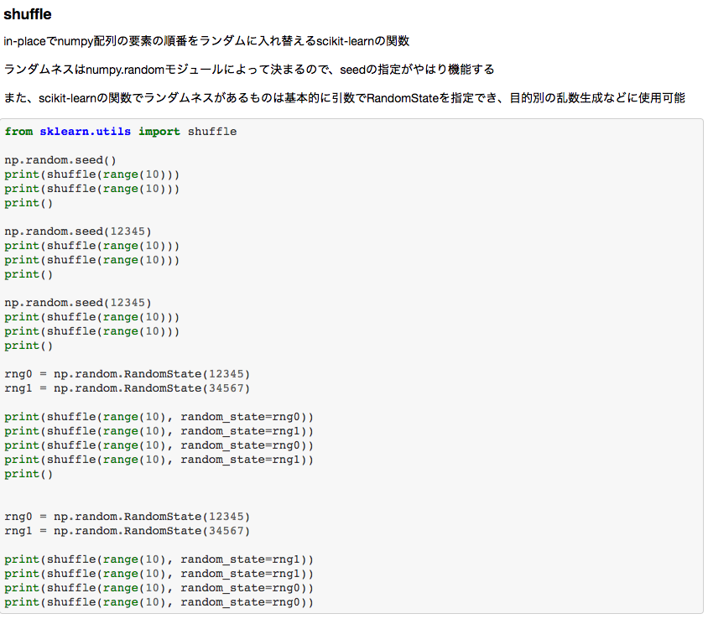
巣籠講師資料より

Slide 21
Chap3 Machine Learning 2

Slide 22
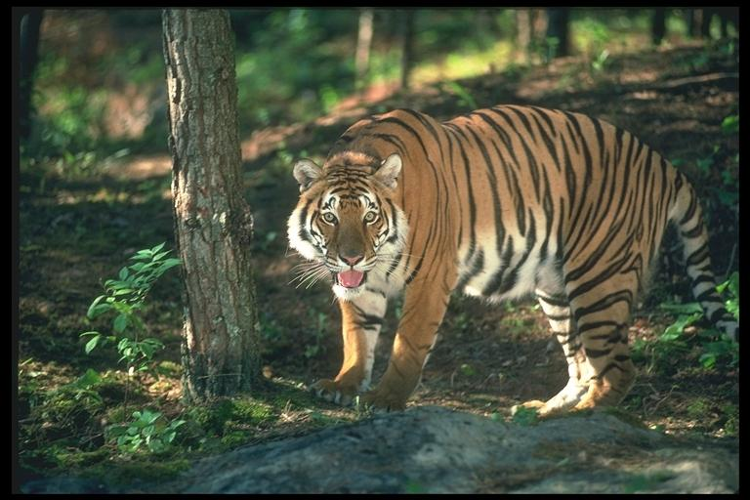
分類問題のパイプライン
入力
パターン
特徴抽出
識別
カテゴリ
“Tiger”
Input image
分類問題の過程を特徴抽出と識別の2段階に大きく分けて考える．
原田先生
資料より

Slide 23
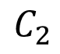
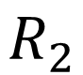
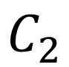
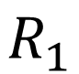
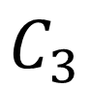
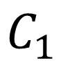
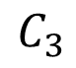
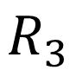
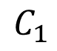
決定境界・決定領域
Decision boundary
Decision
region
決定境界（decision boundary）
クラス間を分離する境界
決定領域（decision region）
クラスラベルの付与された分割された領域
原田先生資料より

Slide 24
過学習とモデル選択
過学習（over-fitting）
学習データに過剰に適合してしまい，汎化性能が低下すること．
ハイパーパラメータ（hyperparameter）
学習に先立って決定すべきパラメータ
K近傍法のk，ニューラルネットワークの中間層の数，ユニット数など
モデル選択（model selection）
学習データへの適合度を最小化するのではなく，予測誤差を推定し，推定された予測誤差を最小化する方法．
原田先生
資料より

Slide 25
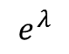
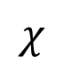



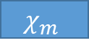
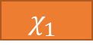


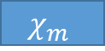
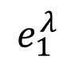
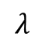
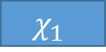
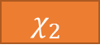

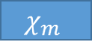
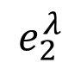
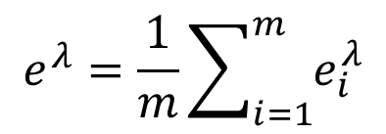



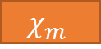
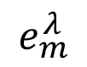
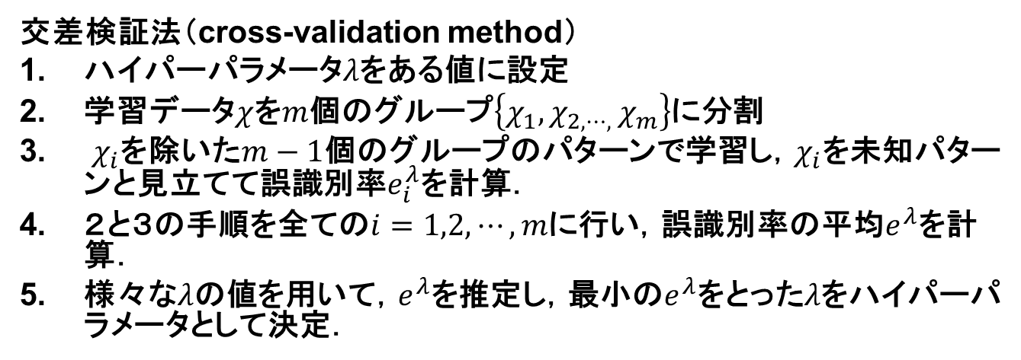
交差検証法
test
test
test
原田先生資料より

Slide 26
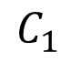
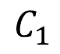
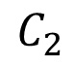
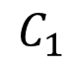
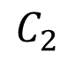
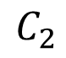
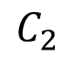
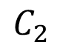
識別器の例：最近傍法
Test pattern
Feature space
最近傍法（nearest neighbor method）
入力パターンと学習パターンとの距離を計算し，最も近いパターンが属するカテゴリを入力パターンのカテゴリと判断する手法．
原田先生
資料より

Slide 27
Chap4 Perception+Feed Forward Network, Gradient Descent

Slide 28
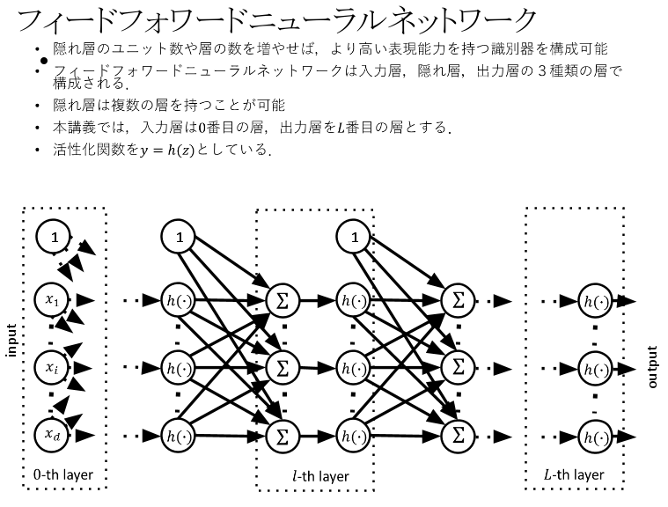
ネットワーク構造の例
原田先生
資料より

Slide 29
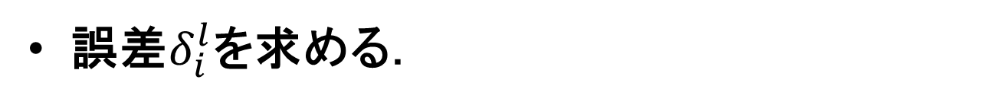
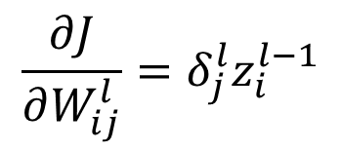
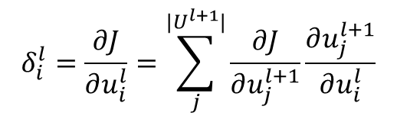
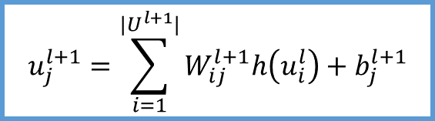
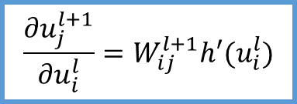



フィードフォワードニューラルネットワークの学習
順向き伝播で計算しておく
連鎖法則（chain rule）
誤差（error）
上位層の誤差
ベクトルでまとめて書くと
原田先生
資料より
現在の層の誤差は一つ上の層の誤差から計算可能

Slide 30

損失関数と出力層の活性化関数の例
アダマール積（Hadamard product）
要素毎の積
原田先生
資料より

Slide 31



確率的勾配降下法
バッチ学習（match learning）
各ステップ毎に全ての訓練パターンを用いてパラメータを更新する学習方法
オンライン学習（online learning）
一つの訓練パターンが与えられるたびにパラメータを更新する逐次的な学習方法
確率的勾配降下法（stochastic gradient descent, SGD）
代表的なオンライン学習手法
正定値行列
原田先生
資料より

Slide 32
Chap5 Gradient Descent, Optimizers,
Initializations

Slide 33




巣籠講師
資料より

Slide 34
Chap6 Autoencoders

Slide 35


Autoencoderの学習
巣籠講師
資料より

Slide 36


巣籠講師
資料より

Slide 37
Chap7, 8 Convolutional Neural Networks (CNN)

Slide 38








画像認識タスクの例
姿勢推定
http://static.googleusercontent.com/media/research.google.com/ja//pubs/archive/42237.pdf
人検出
文字認識
http://www.nextplatform.com/2015/08/10/google-research-boosts-deep-learning-detection-engine-with-gpus/
特定物体認識
http://yann.lecun.com/exdb/lenet/index.html
http://www.csie.ntu.edu.tw/~winston/projects/teldap.html
http://arxiv.org/pdf/1412.1842v1.pdf
顔検出
https://www.technologyreview.com/s/535201/the-face-detection-algorithm-set-to-revolutionize-image-search/
表情認識
一般物体認識
http://www.extremetech.com/extreme/189259-real-time-emotion-detection-with-google-glass-an-awesome-creepy-taste-of-the-future-of-wearable-computers
https://papers.nips.cc/paper/4824-imagenet-classification-with-deep-convolutional-neural-networks.pdf
中山英樹先生資料より

Slide 39





フィーチャーエンジニアリング
従来の画像認識
Deep Learning
特徴表現の
自動抽出
特徴表現抽出（HOG，SIFT等）
人手で設計
…
パイプラインの
シンプル化
＝汎用性の向上
…
教師あり学習
SVM，ロジスティック回帰等
…
“Dog”
“Dog”

Slide 40


Convolutional neural network (CNN)
局所領域(受容野)の畳み込みとプーリングを繰り返す多層パーセプトロン
単純な全結合ネットワークと比べて大幅なパラメータ数の削減
誤差逆伝播法による全体最適化
最終的に、識別したいクラス数と同数のニューロンへ
Y. LeCun, L. Bottou, Y. Bengio and P. Haffner: Gradient-Based Learning Applied to Document Recognition, Proceedings of the IEEE, 86(11):2278-2324, 1998.
中山英樹先生資料より

Slide 41


畳み込み（Convolution）
一般的なエッジ抽出と特徴量（画像フィルタ）
全結合ネットワーク？
…
領域内での平行移動不変性を獲得
小さい画像でも膨大な
パラメータ数
人手でフィルタを設計
畳み込みネットワーク（CNN）
プーリング
局所的な反応をまとめる
識別に有効なフィルタを
自動学習
領域内での
平行移動不変性を獲得
最大値プーリング
平均値プーリング
など
各フィルタは画像全体で共有
複数の畳み込み
フィルタ（赤・黒）を用意

Slide 42
実践的なテクニック集 最新の研究動向

Slide 43

中山英樹先生資料より

Slide 44

中山英樹先生資料より

Slide 45

中山英樹先生資料より

Slide 46

中山英樹先生資料より

Slide 47

中山英樹先生資料より

Slide 48

中山英樹先生資料より

Slide 49

中山英樹先生資料より

Slide 50
Chap9, 10, 11 RNNと言語モデル

Slide 51

牛久先生
資料より

Slide 52

牛久先生
資料より

Slide 53

牛久先生
資料より

Slide 54

牛久先生
資料より

Slide 55

牛久先生
資料より

Slide 56

牛久先生
資料より

Slide 57

牛久先生
資料より

Slide 58
Agenda
Deep Learning講座
春学期の振り返り
秋学期説明
まとめ

Slide 59
テーマは
「実践力」

Slide 60
DLJPの教育プログラム
基礎開発力
育成
仮想環境、SSH、 Git、Python、
Numpy、Scipy …
DL基礎
習得
MLP、CNN、Optim
SGD、Dropout、
RNN、Seq2Seq …
応用力
育成
高度な画像認識、
DQN、生成モデル、 GPGPU、DB ...
DLJP教育プログラム
実践的な人工知能技術を持つ人材を排出

Slide 61
プロジェクト
ベース

Slide 62




プロジェクト / チーム
お題：「Deep Learning技術を 利用したアプリ」
企画立案、設計、開発、学習、 実験、発表 ...

Slide 63
最終プレゼンテーション
優秀賞・最優秀賞
最終R
（10チーム程度）
ポスターセッション
優秀ポスター
最優秀ポスター
ライトニングR
（15 - 20チーム程度）
全チーム

Slide 64


注意・アナウンス
GPUマシンの貸与（予定）
GeForce1070 (8GB Mem, 1920 コア)
プロジェクト用iLect
貸与マシンには限りがあるので 好進捗のプロジェクト優先
授業中には開発する時間 はほとんどありません
宿題無し → プロジェクト

Slide 65
成績評価
出席
プロジェクトへのコミット状況
最終プレゼンテーション / ポスター発表（チーム点）

Slide 66
カリキュラム
Chap. | トピック | 演習・宿題
1 | Introduction / Guidance
2 | 高度な画像処理１ | VGG、Caffe
3 | 強化学習１ | ChainerRL
4 | 生成モデル１ | 生成モデル基礎
5 | 大規模データ・GPU | GPU、DB
6 | チーム開発 | チーム開発基礎
Chap. | トピック | 演習・宿題
7 | 高度な画像処理２ | Semantic Seg.
8 | 強化学習２ | 価値関数ベース
9 | 生成モデル２ | VAE
10 | 高度な画像処理３ | TBA
11 | 強化学習３ | 方策関数ベース
12 | 生成モデル３ | GAN
「実践力」の強化
高度な画像処理、生成モデル、強化学習
GPU・大規模データ

Slide 67
高度な画像処理

Slide 68
中山英樹先生資料より

Slide 69
強化学習

Slide 70





from deepbootcamp.io

Slide 71



Preferred Networksの講師陣
KENTA OONO
ENGINEER
YASUHIRO FUJITA
ENGINEER
EIICHI MATSUMOTO
RESEARCHER

Slide 72
生成モデル

Slide 73






Slide 74


生成モデル
佐藤一誠先生
AIP杉山先生と共同で研究室
日本では生成モデルの第一人者
鈴木雅大（松尾研究室）
Deep Learning講座の設立メンバー
FacialVAE, Tars作者

Slide 75
今後のスケジュール
日付 | 曜日 | 予定
2017/09/25 | 火 | 第一回授業（本日）
2017/09/29 | 金 | 受講申請締め切り（正午）
2017/10/02 | 月 | 受講許可通達
2017/10/03 | 火 | 第二回授業（演習開始）

Slide 76
Agenda
Deep Learning講座
春学期の振り返り
秋学期説明
まとめ

Slide 77
まとめ
テーマ：「実践力」の強化
春学期カバーできなかったトピック
高度な画像処理
強化学習
生成モデル
プロジェクト
計算機環境などのサポート
イベント形式の最終発表会
基礎講座・応用講座修了生には修了証

Slide 78
注意事項
プロジェクトに取り組むには 相応に時間を要します
出席点も修了証発行の条件
ノートパソコンを持参
４回欠席でアカウント停止

Slide 79
大事なアナウンス
受講申請（金曜日正午）
DL基礎 / 先端I修了者
秋学期の説明をしっかり聞く

Slide 80
ハードですが
がんばってください

